Slide 1
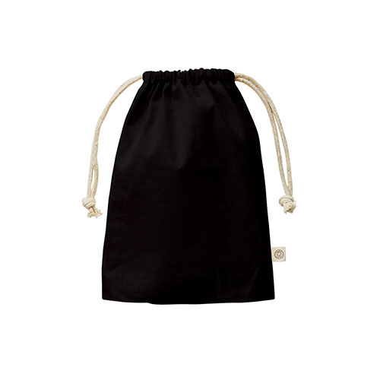
【提案書】
オーガニックコットンガゼット巾着(M)
特徴
Mサイズのシンプルな巾着です。素材には地球環境と人に優しいオーガニックコットンを使用しており、ナチュラルな風合いが親しみやすさを与えます。ショッパーや記念用などにおすすめ。
納期
納期スペース
仕様
素材：コットン
サイズ：約200×260×60（mm）
容量：約2L
お見積
お見積りスペース

